Slide 1

Pendekatan Humanistik dalam Pembelajaran

Slide 2
Pokok Bahasan
01
02
Pandangan dalam Pendekatan Humanistik
Urgensi Materi
03
Teori Motivasi Maslow, Pandangan Carl Rogers & Arthur Combs
04
Pemikiran Ki Hadjar Dewantara

Slide 3
Urgensi Materi
01

Slide 4
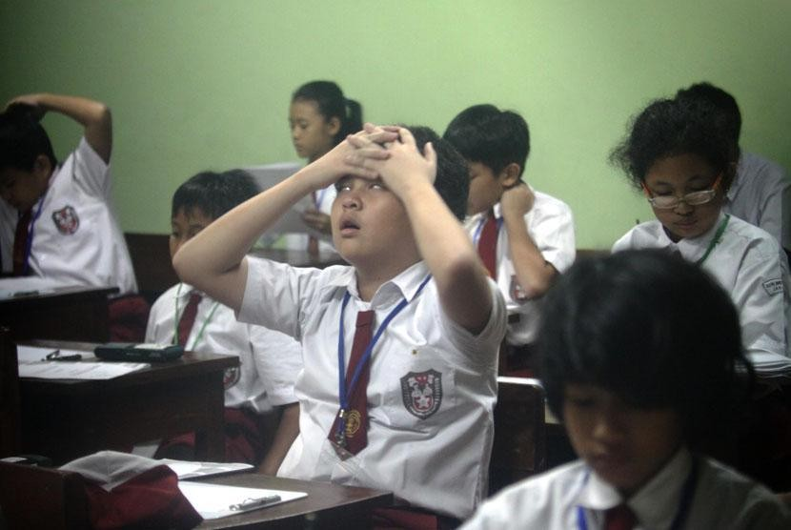
Bagaimana jika pembelajaran mengesampingkan prinsip humanistik?
Urgensi Materi
Pendidikan bukan hanya sekedar memberikan pengetahuan, namun terdapat transfer value dan usaha agar siswa dapat menemukan potensi dirinya.
Landasan pemikiran humanistik tidak melihat manusia sebagai produk lingkungan saja, tetapi juga memandang manusia dari sisi dirinya sendiri sehingga penting untuk memperhatikan motivasi intrinsik siswa.

Slide 5
02
Pandangan dalam pendekatan humanistik

Slide 6




Pandangan dalam Pendekatan Humanistik
Manusia memiliki pilihan dan mampu bertumbuh
Perilaku manusia tidak bergantung pada lingkungan, tetapi dari individu yang melakukannya dan terkait dengan perasaan pribadi dan self-image
Hal yang dinilai penting dalam pendekatan humanistik adalah pengalaman subjektif manusia (bagaimana individu mengalami sesuatu, mengapa mereka mengalaminya dst)

Slide 7
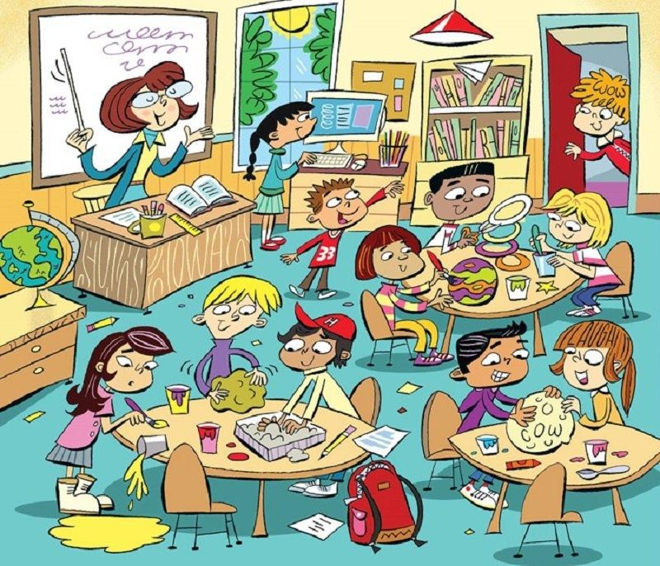
Pendekatan humanistik dalam pembelajaran
Menghargai siswa sebagai manusia seutuhnya
( a whole person)
Pembelajaran bukan hanya tentang kecerdasan, tetapi perlunya mendidik siswa
secara penuh dengan mempertimbangkan minat, tujuan, dan antusiasmenya
Mendorong tercapainya potensi penuh siswa
Tujuan utama dalam pendidikan humanis adalah kesejahteraan manusia, yang meliputi
nilai kemanusiaan dan pengembangan potensi manusia

Slide 8
03
Teori Motivasi Abraham Maslow

Slide 9
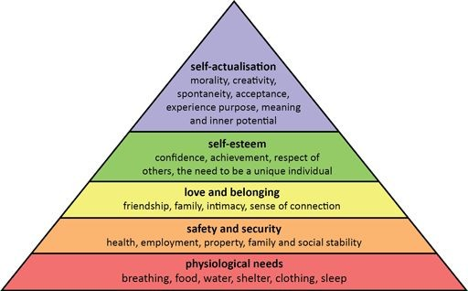
Hirarki Kebutuhan Maslow
Do you know what helps you make your point clear?
Lists like this one:
● They’re simple
● You can organize your ideas clearly
● You’ll never forget to buy milk!
And the most important thing: the audience won’t miss the point of your presentation
Menurut Maslow, kebutuhan seseorang dapat digambarkan dalam sebuah hirarki.
Individu akan mencoba memuaskan kebutuhan-kebutuhan dasar terlebih dahulu (physiological need), baru kemudian pemenuhan kebutuhan akan rasa aman, dst.
Orang yang dapat mengaktualisasikan dirinya adalah orang-orang yang kebutuhan fisiologis hingga self-esteem nya telah terpenuhi.

Slide 10
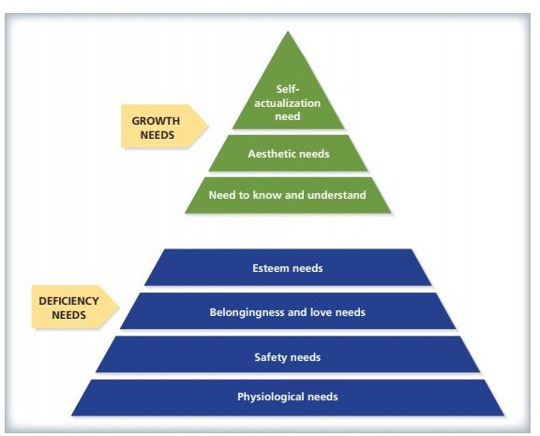
Growth needs Kebutuhan yang tidak dapat terpuaskan sepenuhnya, sehingga seseorang ingin terus dapat memenuhinya.
Deficiency needs merupakan kebutuhan yang jika belum terpenuhi maka akan mendorong seseorang untuk terusnya memenuhinya. Namun apabila sudah terpenuhi, maka motivasi seseorang untuk memenuhinya akan berkurang.

Slide 11
Implikasi Teori Maslow dalam Pembelajaran
Kebutuhan fisiologis
Kebutuhan rasa aman
Kebutuhan rasa cinta dan rasa memiliki
Kebutuhan harga diri
Siswa perlu dipenuhi terlebih dahulu kebutuhan fisiologisnya.
Siswa perlu cukup makan, minum, dan istirahat
Memastikan bahwa lingkungan sekolah dan rumah adalah lingkungan yang ramah anak sehingga mereka merasa aman berada di dalamnya
penciptaan iklim positif di kelas
berempati dengan kondisi siswa
siswa perlu merasa diterima oleh lingkungan (guru dan
teman-temannya)
guru memberikan umpan balik positif kepada siswa
guru menghargai usaha-usaha yang telah dilakukan siswa
Saling memberikan umpan balik positif antar siswa

Slide 12

Aktualisasi Diri
Aktualisasi diri merupakan kemampuan seseorang dalam menyadari dan mengembangkan potensi dirinya secara penuh, serta menunjukkan apresiasi terhadap kehidupan.
Karakteristik aktualisasi diri : penerimaan terhadap diri sendiri dan orang lain, spontanitas, keterbukaan, hubungan yang mendalam dengan orang lain, kreativitas, humor, kemandirian, dan kesejahteraan psikologis.
Untuk mendukung terwujudnya aktualisasi diri, maka fisiologis, rasa aman, kasih sayang, dan harga diri siswa perlu dipenuhi terlebih dahulu.

Slide 13
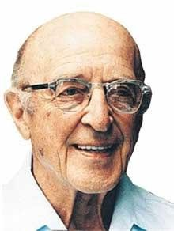
Carl Rogers
Carl Rogers adalah salah satu psikolog aliran humanistic yang juga sejalan dengan pandangan humanistic Maslow.
Rogers menambahkan bahwa untuk bertumbuh, seseorang memerlukan lingkungan yang memberi penerimaan, ketulusan, dan empati.
Implikasi prinsip humanistic Rogers dalam pendidikan:
Memberikan kesempatan pada siswa untuk menghadapi permasalahan yang relevan di kehidupannya sehingga ia memperoleh pengalaman belajar yang signifikan
Guru memerlukan self-acceptance (menerima kelebihan dan kekurangan diri sebagai bekal untuk pengembangan diri)
Guru yang baik adalah guru yang menerima, memahami, dan memiliki empati terhadap siswa.
Guru tidak hanya memberikan pengetahuan dari
buku/materi-materi, tetapi menggunakan pengalaman maupun opini/pandangannya untuk dibagikan kepada siswa

Slide 14
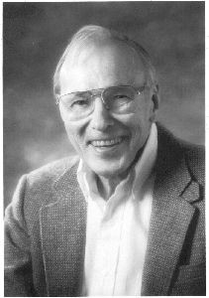
Pandangan Arthur Combs
Arthur Combs adalah salah satu pionir Pendidikan yang humanis.
Menurut Arthur Combs, pembelajaran yang baik merupakan hasil dari atribut/karakter berikut:
  Kemampuan berempati. Guru yang baik adalah guru
yang menyadari dan memahami persepsi orang lain sebagai acuan untuk berperilaku
  Konsep diri yang positif. Guru perlu memiliki pandangan yang positif terhadap dirinya.
  Yakin / berpikir positif tentang orang lain
  Terbuka dan memfasilitasi tujuan
  Otentik dan tulus

Slide 15
04
Pemikiran Ki Hadjar Dewantara

Slide 16
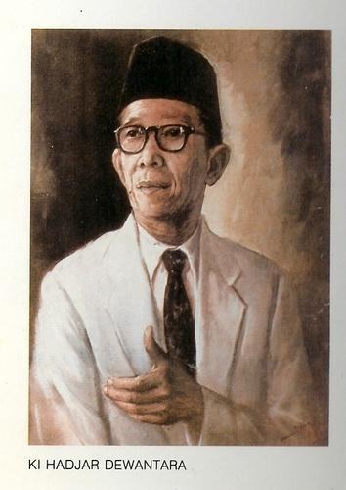
Bapak Pendidikan Nasional : Ki Hadjar Dewantara
“Pendidikan diartikan sebagai tuntunan hidup tumbuhnya anak-anak. Maksudnya, pendidikan yaitu menuntun segala kekuatan kodrat yang ada pada anak-anak, agar mereka dapat mencapai keselamatan dan kebahagiaan setinggi-tingginya sebagai manusia maupun anggota masyarakat”

Slide 17



Pemikiran Ki Hadjar Dewantara tentang pendidikan
Anak-anak adalah makhluk, manusia yang hidup dan tumbuh menurut kondratnya sendiri.
Pendidikan berfungsi sebagai tuntunan bertumbuhnya anak-anak

Slide 18
Pemikiran Ki Hadjar Dewantara tentang manusia
Manusia merupakan makhluk yang berbudi, yang memiliki cipta, rasa, dan karsa.
Manusia mengerti dan menyadari akan keberadaan dirinya, dapat mengatur, menentukan, dan menguasai dirinya, memiliki budi dan kehendak, memiliki dorongan untuk mengembangkan pribadinya menjadi lebih baik

Slide 19
Penerapan Pemikiran Ki Hadjar Dewantara
Memberi tuntunan dan menyokong
anak-anak untuk tumbuh dan berkembang sesuai kodrat dan iradatnya sendiri
Pendidikan tidak dimaknai dengan paksaan,
Sistem Among
namun tidak berarti pembiaran
Pendidik wajib menjaga suasana batin anak-anak

Slide 20
Salah satu konsep belajar dan pembelajaran yang terkenal dari Ki Hadjar Dewantara adalah konsep: Ing Ngarso Sung Tulodo, Ing Madya Mangun Karso, Tut Wuri Handayani.
Semboyan atau asas tersebut memiliki arti masing-masing sebagai berikut:
ing ngarsa sung tulada berarti di depan memberi teladan
ing madya mangun karsa diartikan ditengah menciptakan peluang untuk berprakarsa
tut wuri handayani mempunyai arti dari belakang memberikan dorongan dan arahan

Slide 21

Bagaimana Penerapan Pendekatan Humanistik pada Pembelajaran Online?
Memberikan materi pembelajaran yang mudah diakses semua kalangan
Tetap melakukan interaksi dengan siswa
melalui media pembelajaran online
Memberikan apresiasi atas usaha dan feedback yang konstruktif

Slide 22
Referensi
Slavin, R.E. (2018). Educational Psychology, Theory and Practices 12th edition. NY : Pearson
Dewantara, K.H. (2009). Menuju Manusia Merdeka. Yogyakarta : Leutika.
Wangid, M.N (2009). Sistem among pada masa kini. Jurnal Kependidikan, 39 (2), 129-140.

